Slide 1
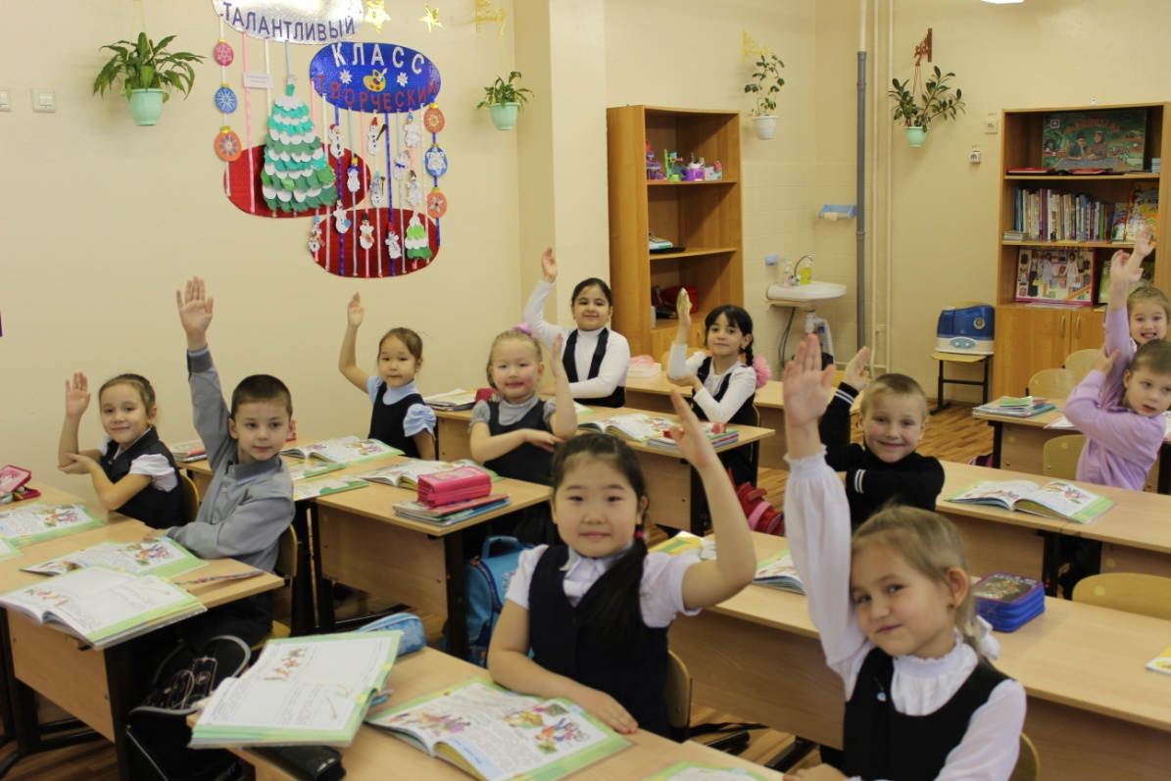
"Творческие педагогические идеи в оформлении кабинета"
Подготовила учитель начальных классов Егорова Л.В.

Slide 2
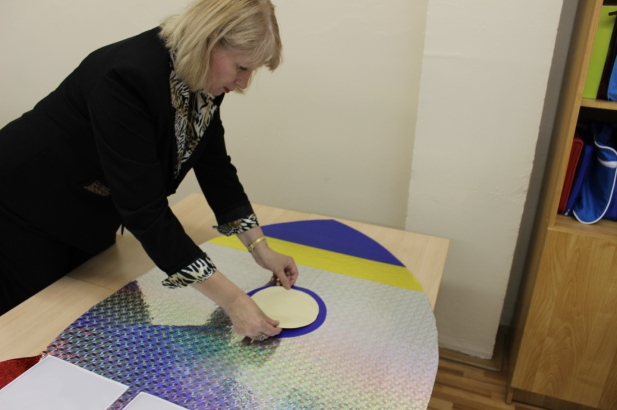
План работы по оформлению кабинета.
1. Выбор тематики оформления совместно с детьми: «Космос»
2. Проект дизайна.
3. Выбор материалов для реализации идеи.
4. Изготовление ракеты и облаков.
5. Оформление стендов.

Slide 3
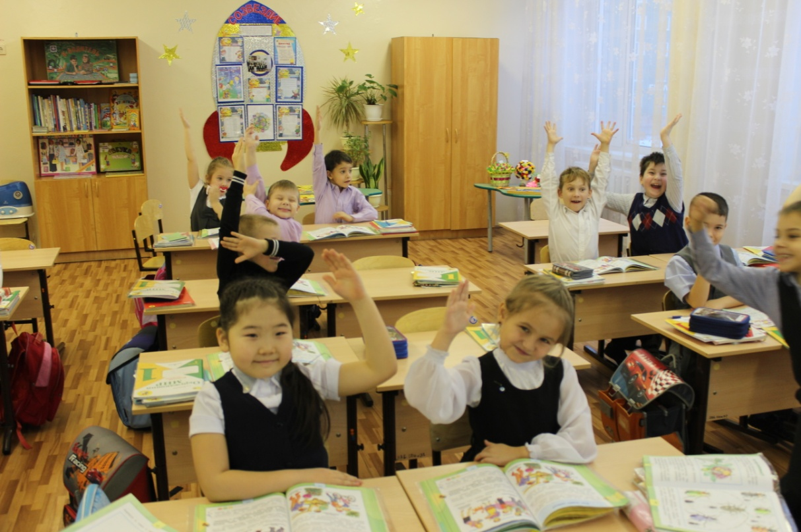
Уютный функциональный кабинет.

